Slide 1
Sturzerkennung mit TinyML in einer sensorischen Einlegesohle
Studienprojekt 2 · Mechatronik (M.Sc.)
Aly Elbermawy
Betreuer: Prof. Dr. Sergej Kovalev
Partner: TrackTech GmbH / Clever-Sole
Notes:
Begrüßung. Thema: Sturzerkennung, die vollständig in einer Schuhsohle auf einem Mikrocontroller läuft. Partner Clever-Sole entwickelt die Sohle, ich habe die Erkennung untersucht und prototypisch umgesetzt.

Slide 2
Motivation und Ziel
Nach einem Sturz ist entscheidend, wie lange die Person unbemerkt liegen bleibt. Ziel: eine Sturzerkennung, die direkt in der Einlegesohle läuft, ohne Smartphone oder Cloud.
6 Achsen
≈ 80 KB
0
IMU: Beschleunigung + Drehrate
int8-Modell auf dem ESP32-C6 (TinyML)
öffentliche Datensätze mit Stürzen an der Sohle
Leitfrage: Lässt sich ein am Rumpf trainiertes Modell auf den Fuß übertragen, und was braucht es dafür?
Notes:
Die meisten Datensätze messen an Hüfte oder Handgelenk. Für die Sohle gibt es keinen Sturzdatensatz. Daraus ergibt sich die Leitfrage des Projekts.

Slide 3
Sensorik: Warum 6 Achsen?
Konfiguration | misst | Nutzen für Stürze
3 Achsen (Acc) | Aufprall, Freifall | Basis, viele Fehlalarme
6 Achsen (+ Gyro) | + Drehrate | hoch: Sp 83 → 96 %
9 Achsen (+ Mag) | + absolute Richtung | gering, Störung innen
Arbeitspunkt
±16 g, ±2000 °/s
Erfassung 100 Hz, Modell 50 Hz
≥ 12 Bit, geringe Rauschdichte
Drift über 1–2 s Sturz unkritisch
Eigene Messung: Am Rumpf bringt das Gyroskop im CNN nur +0,7 pp (98,7 vs. 98,0 %, Deckeneffekt); im Random Forest stammen 62 % der Merkmalswichtigkeit vom Gyroskop.
Notes:
Literatur: das Gyroskop senkt vor allem Fehlalarme. Magnetometer lohnt nicht, da Stürze kurz sind und Magnetfelder in Innenräumen gestört werden. Eigene Ablation: an der Hüfte kaum Unterschied, weil nahe 100 %.

Slide 4
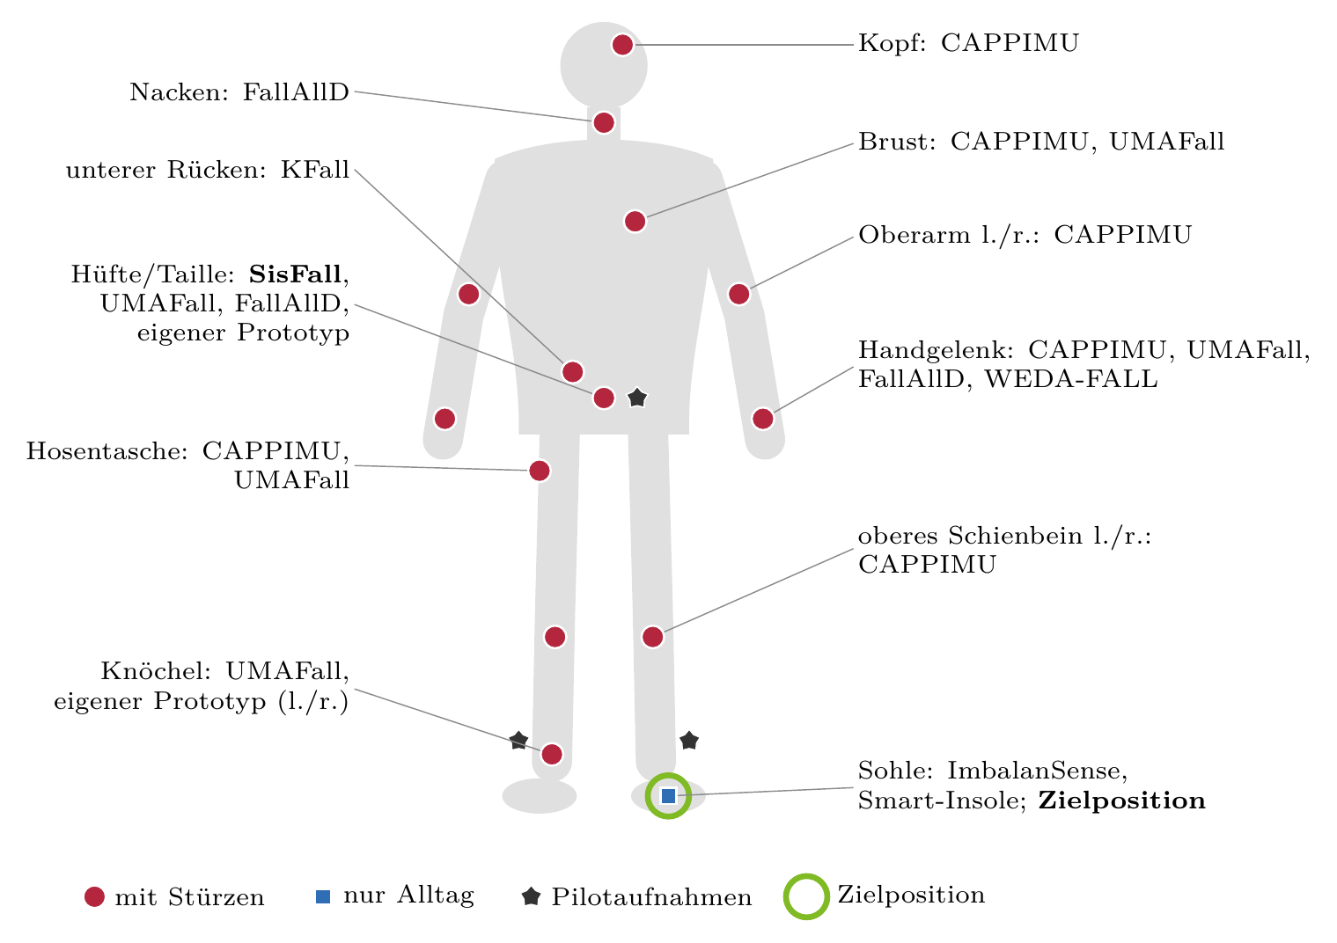
Datensätze: Messorte am Körper
SisFall – Hüfte, Basismodell
KFall – Rücken, Zwischenstufe
UMAFall, FallAllD – Transfer
WEDA-FALL – Ältere (77–95 J.)
CAPPIMU – 9 Positionen, Stürze am Schienbein
ImbalanSense, Smart-Insole – Sohle, nur Alltag
Eigene Pilotdaten – Hüfte, Knöchel
Notes:
Stürze gibt es an Rumpf, Arm, Schienbein und Knöchel. An der Sohle nur Alltagsdaten. Das Modell muss also Stürze vom Bein und Alltag vom Fuß kombinieren.

Slide 5
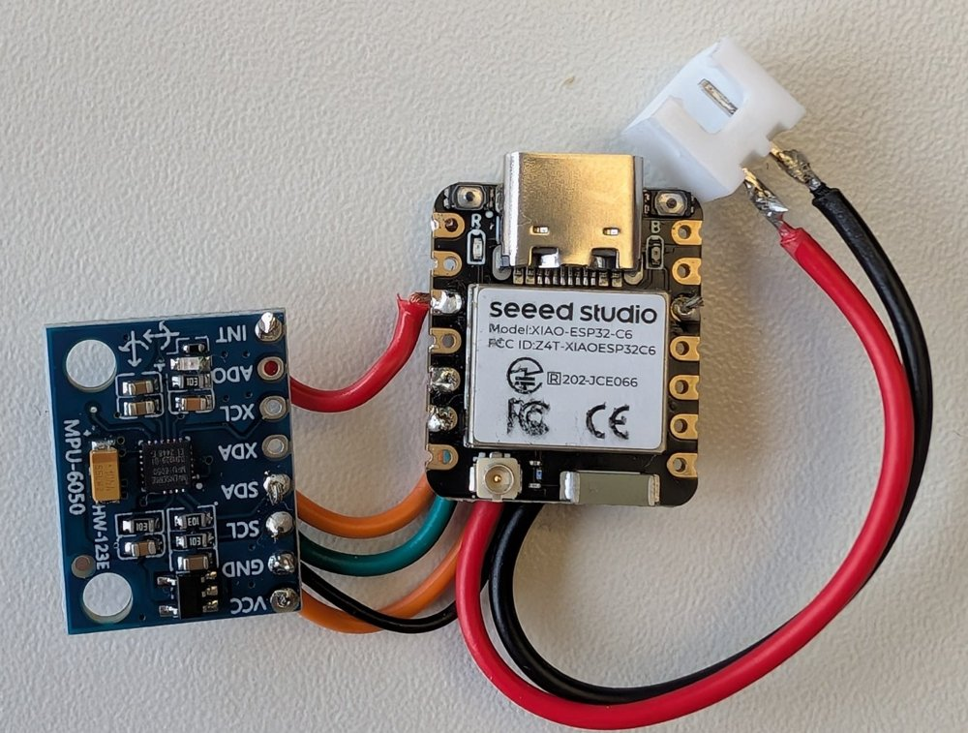
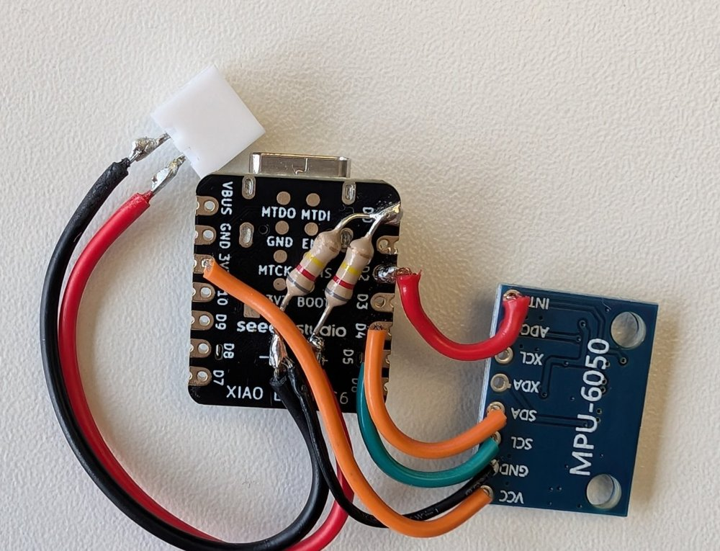
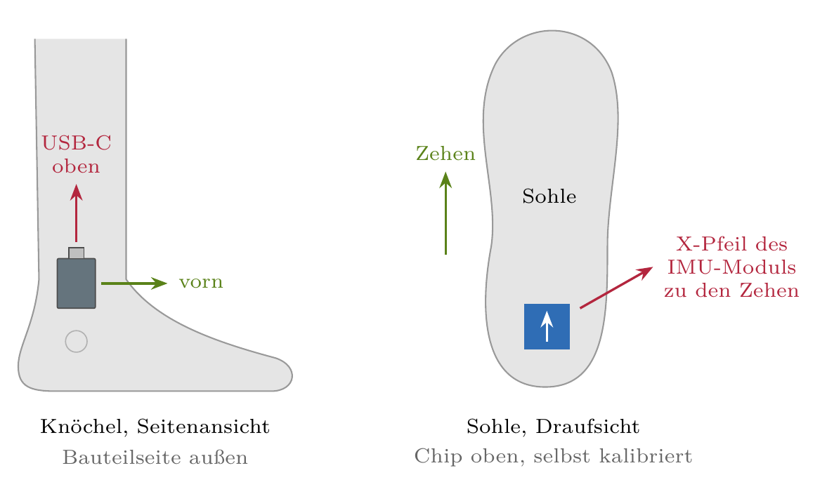
Prototyp und Datenaufnahme
Hardware: Seeed XIAO ESP32-C6 + IMU-Modul (I²C), Akku; 100 Hz, ±16 g, ±2000 °/s
DatenLogger: Aufnahme in den Flash, Steuerung per Smartphone (BLE), Auto-Stopp nach 120 s
Pilotdaten (1 Person): Hüfte, Knöchel l./r. · 67 Stürze auf Matte · Gehen, Joggen, Treppen, Sitzen, Springen, Aufheben
Notes:
Eigene Logger-Firmware, damit Daten der Zielhardware entstehen. Knöchel: USB-C oben. Sohle: IMU-Modul flach, Chip oben, X-Pfeil zu den Zehen; die Firmware kalibriert die genaue Lage selbst. Sohlenaufnahmen waren unvollständig und werden nicht ausgewertet.

Slide 6
Verarbeitungskette auf dem Chip
IMU
Filtern
Fenster
Kalibrierung
Z-Norm
1D-CNN
3 von 5
Alarm
100 Hz
±16 g
→ 50 Hz
2 s
100 × 6
Lage selbst
bestimmen
je Kanal
61 601 Param.
int8, 80 KB
alle 0,2 s
BLE
Training (Python, Colab)
SisFall → KFall → Schienbein-Stürze + Sohlen-Alltag
Rotations-/Spiegelaugmentierung (B2r)
Export: TFLite int8, 9 Operatoren
Firmware (Arduino, TFLite Micro)
Inferenz alle 200 ms, Rechenlast ≈ 5 %
int8 = float in 96 % der Pilotfenster
Einbaulage: Schwerkraft + Gang → Achsen selbst kalibriert
Nach Alarm: Liegelage → Sturzrichtung (Schätzung)
Notes:
Die gesamte Kette läuft auf dem ESP32-C6. Neu: Die Firmware bestimmt die Einbaulage nach jedem Aufwachen selbst (Schwerkraft im Stand = oben, Hauptdrehachse beim Gehen = quer, Schwungphase = vorn) und dreht die Daten in den Trainingsrahmen, da das CNN die Achsen einzeln auswertet. Nach einem Alarm meldet sie die Liegelage als Sturzrichtung.

Slide 7
Bewertung: fair und statistisch abgesichert
Subjektunabhängig
5-fach gepaart
Kein Proband zugleich in Training und Test.
Verfahren auf denselben Falten vergleichen, 95-%-KI der Differenz.
Fehlalarme je Stunde
Betrieb wie Firmware
Auf reinen Alltagsdaten – für ein Notrufsystem entscheidend.
0,2 s Schritt, 3 von 5; Sturz erkannt, wenn ≤ 1 s nach Aufprall Alarm.
Warum? Zwei frühere Einzelaufteilungen lieferten gegensätzliche Ergebnisse (−8,5 vs. +43,5 pp) – erst die Kreuzvalidierung war belastbar.
Notes:
Stürze sind selten. Mit einer einzigen Aufteilung kippen Ergebnisse. Deshalb fünffach und gepaart. Genauigkeit ist bei seltenen Stürzen wenig aussagekräftig, daher Sensitivität und Fehlalarme je Stunde.

Slide 8
Ergebnis 1: Basismodell am Rumpf (SisFall)
11 503 → 39
Fehlalarm-Fenster: Schwellwert → CNN
105 → 18
übersehene Stürze: Random Forest → CNN
Jede Stufe behebt die Schwäche der vorigen. Das CNN wird Basismodell.
Notes:
Subjektunabhängiger Test auf 10 Probanden. Das CNN ist am Rumpf praktisch an der Obergrenze.

Slide 9
Ergebnis 2: Übertragbarkeit auf andere Datensätze
Sensitivität
Fine-Tuning schließt die Lücke zuverlässig.
Messbereich? Nein: SisFall auf ±8 g begrenzt bleibt bei 98,7 %.
Abtastrate? Nein: FallAllD hat 238 Hz und scheitert trotzdem.
Wahrscheinlicher: die Achsenlage (→ Ergebnis 6).
Notes:
KFall überträgt ohne Anpassung. FallAllD scheitert trotz hoher Abtastrate. Clipping-Kontrolle schließt den Messbereich aus. Die spätere Erkenntnis zur Orientierung bietet eine einfachere Erklärung.

Slide 10
Ergebnis 3: Fehlalarme, Voting, Trainingsstrategie
94 / h
+9,9 pp
−7,4 pp
Fehlalarme am Knöchel ohne Anpassung, v. a. Joggen und Gehen
progressiv (SisFall → KFall → Ziel) statt direkt, 5/5 Falten
Sensitivität durch Hard Negatives – falscher Tausch
Voting (5 von 7): −84 % Fehlalarme, aber die Hälfte der Sensitivität. Ohne Anpassung bleiben 3 von 47 Stürzen, mit Anpassung 13.
→ Voting ersetzt die Anpassung nicht, es setzt sie voraus.
Hard Negatives: Sp +2,1 pp gegen Se −7,4 pp. Fehlalarme lassen sich nachgelagert filtern, verpasste Stürze nicht.
Progressiv: hilft bei wenig Zieldaten (UMAFall, 157 Stürze); bei vielen (CAPPIMU) kein Unterschied.
Notes:
Jeder Fersenaufsatz sieht für das Rumpfmodell wie ein Aufprall aus. Voting wirkt nur, wenn das Modell um den Aufprall einen zusammenhängenden Block positiver Fenster liefert.

Slide 11
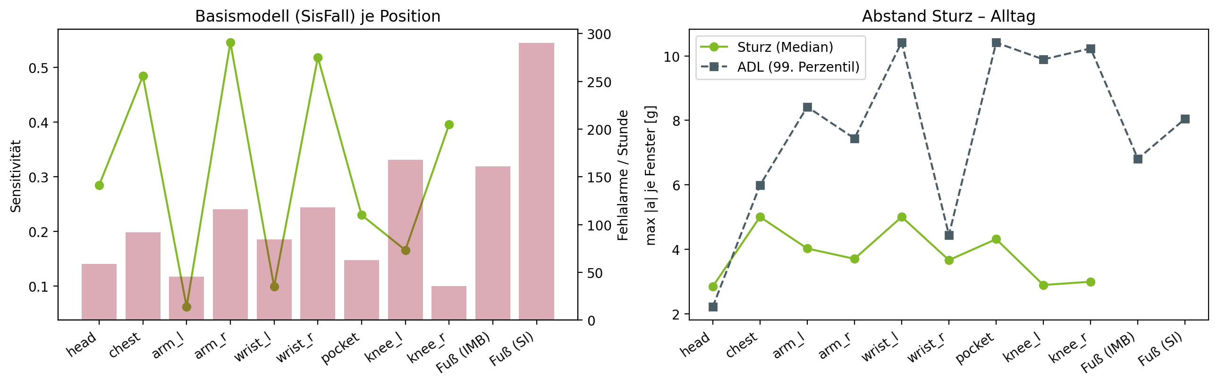
Ergebnis 4: Vom Rumpf zum Fuß
Sohle: 161–290 Fehlalarme/h – mehr als an jeder anderen Position. Links und rechts unterscheiden sich bei denselben Stürzen bis Faktor 9.
Notes:
CAPPIMU misst dieselben Stürze gleichzeitig an neun Positionen. Statt einer fallenden Kurve sieht man einen Seitenunterschied. Am Fuß sind Alltagsspitzen höher als Sturzspitzen.

Slide 12
Ergebnis 5: Vorher/Nachher – Daten vom Bein und vom Fuß
Fußdaten ohne Stürze: −95 % Fehlalarme bei gleicher Sensitivität (+0,6 pp, n. s.). Smart-Insole im Training: Ergebnis folgt.
Notes:
Sturzdaten vom Bein heben die Sensitivität um 61 Prozentpunkte. Ohne Fußdaten explodieren die Fehlalarme, weil jeder Fersenaufsatz wie ein Beinimpuls aussieht. ImbalanSense behebt das ohne Sensitivitätsverlust.

Slide 13
Ergebnis 6: Die Achsenlage ist eine eigene Fehlerquelle
3 → 15 von 22
Stürze an der eigenen Hüfte – nur durch Achsen wie SisFall (+z vorn, +y unten)
+17,3 pp
Rotationsaugmentierung (B2r): Se bei gedrehtem Sensor, 5/5 Falten
Mein Befund: Spiegelung erklärt den Seitenunterschied vollständig. Die Einbaulage gehört zur Modellspezifikation.
Notes:
Das CNN wertet die Achsen einzeln aus. Gespiegelt erreicht die linke Seite die Werte der rechten. An der eigenen Hüfte reicht eine feste Drehung in den SisFall-Rahmen, ermittelt aus Schwerkraft und Liegelage. Die Augmentierung kostet nichts und macht das Modell robuster.

Slide 14
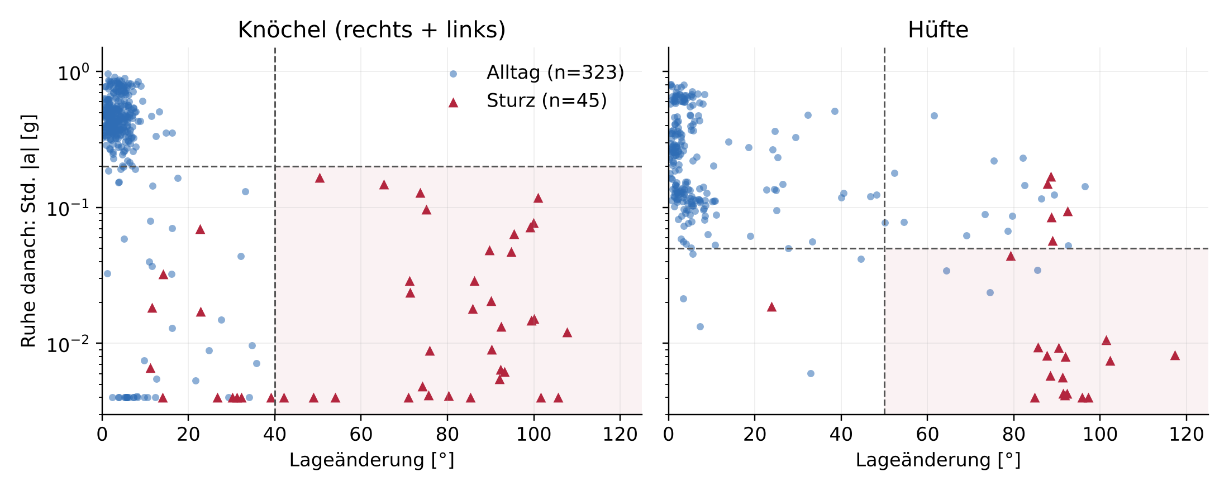
Ergebnis 7: Pilotversuch auf der eigenen Hardware
Modell (3 von 5) | Hüfte | Knöchel r. | Knöchel l.
Basis, Rohdaten | 3 / 14 | 17 / 51 | 13 / 42
Basis, SisFall-Achsen | 15 / 14 | – | –
B2 (Bein + Fuß) | 15 / 82 | 22 / 27 | 20 / 39
B2r (augmentiert) | 16 / 63 | 20 / 17 | 11 / 18
B2r, links 180° gedreht | – | – | 20 / 7
Spitzenwerte trennen nicht (Alltag bis 10,7 g).
Lageänderung > 40° + Ruhe < 0,2 g: 34 von 45 Knöchelstürzen, 0 Fehlalarme.
→ zweite Stufe hinter dem CNN
erkannte Stürze / Fehlalarm-Ereignisse (22/23/22 Stürze, 6–10 min Alltag)
Notes:
Am Knöchel erkennen die Beinmodelle fast alle Stürze, obwohl sie weder Hardware noch Person kannten. Die Liegelage zeigte, dass der linke Sensor 180 Grad gedreht war. Einfache Kennwerte sind ein guter Bestätiger.

Slide 15
Geprüfte Behauptungen
Behauptung | Ergebnis | Beleg
Fine-Tuning schließt die Domänenlücke | bestätigt | UMAFall Taille 44 → 92 %
Fußdaten ohne Stürze kosten Sensitivität | widerlegt | Se +0,6 pp, Fehlalarme −95 %
Die Position bestimmt die Leistung | widerlegt | Achsenlage: Spiegeltest 6 → 60 %
Höhere Abtastrate / ±16 g sichern den Transfer | widerlegt | FallAllD 238 Hz: 12,7 %; ±8 g: 98,7 %
Hard Negatives senken Fehlalarme sinnvoll | widerlegt | Sp +2,1 pp gegen Se −7,4 pp
Augmentierung kostet Sensitivität | widerlegt | Se +4,6 pp, gedreht +17,3 pp
Voting / progressives Training helfen | teilweise | nur mit Anpassung / bei wenig Zieldaten
Smart-Insole im Training, breiteres Vortraining | offen | Notebooks 04 / 05, Teil E
Notes:
Zusammenfassung der Hypothesen. Wichtig: Mehrere naheliegende Annahmen haben sich als falsch erwiesen.

Slide 16
Fazit und Ausblick
Fazit
Am Fuß sind Fehlalarme das Kernproblem, nicht die Sensitivität.
Die richtigen Daten wirken am stärksten: Bein-Stürze +61 pp, Sohlen-Alltag −95 % Fehlalarme.
Achsenlage = übersehene Fehlerquelle; Einbaulage festlegen und ausgleichen, augmentieren.
Auf eigener Hardware: am Knöchel nahezu alle Stürze erkannt.
Ausblick
Aufnahmen in beiden Sohlen, mehrere Personen
Zweite Stufe: Lageänderung + Liegephase
Alarmparameter auf Sohlendaten festlegen
Energiebedarf im Dauerbetrieb messen
Kommerzielles Modell (ohne Smart-Insole/MobiAct) nach Lizenzprüfung an Clever-Sole
Notes:
Kernaussagen und nächste Schritte. Das Modell an der Sohle selbst ist noch nicht validiert.

Slide 17
Vielen Dank – Fragen?
Sturzerkennung mit TinyML in einer sensorischen Einlegesohle
Aly Elbermawy · aly.elbermawy@m.thm.de
Code, Notebooks, Firmware und Bericht: github.com/Alyelb/ML-Modell-for-Fall-detection

